Slide 1
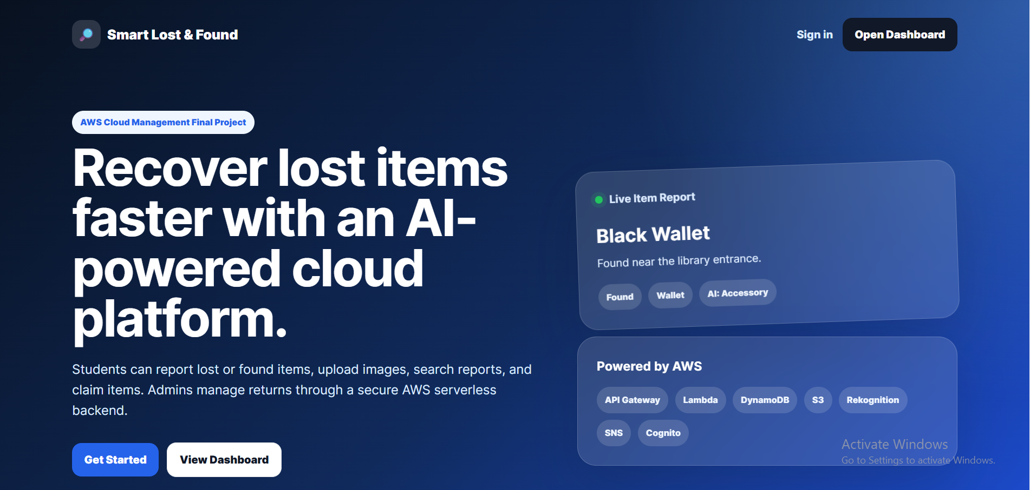

מערכת אבידות ומציאות חכמה
פלטפורמת אבידות ומציאות לקמפוס מבוססת AI על גבי AWS
ניהול ענן AWS
חברי הקבוצה:
חסן מסלח:213935158
עלי שוויכי:213942014
מואיד תמימי:324109826
Notes:
1

Slide 2
הבעיה העסקית
תהליכי אבידות ומציאות ידניים הם איטיים, מפוצלים וקשים לאימות.
זיהוי לקוי
🔍
בקרה חלשה
שחזור איטי
🛡️
⏳
התיאורים אינם מלאים
אין תהליך ניהול מבוסס תפקידים
הסטודנטים אינם יודעים היכן לחפש
הדיווחים נעשים לרוב על נייר או באופן לא פורמלי
לא ניתן לחפש בתמונות
אין התראות על פריטים חדשים
אין מעקב עקבי אחר מחזור החיים של הפריט
קשה לאמת טענות בעלות
ביקורת וניטור מוגבלים
קהל היעד: סטודנטים, סגל, משרד הקבלה/הביטחון ומנהלי אבידות ומציאות באוניברסיטה.
Notes:
2

Slide 3
הפתרון המוצע
פלטפורמה חסרת-שרת בסגנון SaaS לדיווח, תביעה והחזרה של פריטים אבודים.
תהליך המשתמש
תהליך המנהל
תור הניהול
הרשמה / התחברות
1
Cognito מאמת את המשתמשים
פריטים שנתבעו נאספים לתור בדיקה. המנהלים מאמתים את פרטי התביעה ומסמנים את הפריט כהוחזר.
דיווח על פריט
2
הזנת כותרת, פרטים, עדיפות, מיקום ותמונה
תיוג AI
הדיווחים שלי
התביעות שלי
3
Rekognition מחלץ תוויות הניתנות לחיפוש
ציר זמן סטטוס
התראות מוקפצות
תביעת פריט
המשתמש מספק פרטי קשר וסיבת תביעה
4
תצוגה מקדימה של תמונה
הערך: שחזור מהיר יותר, אימות חזק יותר, תוויות AI הניתנות לחיפוש ומעקב ברור אחר מחזור החיים.
Notes:
3

Slide 4
תרחישי שימוש ותפקידים
האפליקציה מפרידה בין משתמשים רגילים למנהלים באמצעות קבוצות .Cognito
פעולה / תרחיש שימוש
גורם
הרשמה ואישור חשבון
משתמש
התחברות ודיווח על פריט אבוד או שנמצא
משתמש
העלאת תמונה ותצוגה מקדימה לפני שליחה
משתמש
ניתוח התמונה ושמירת תוויות AI
מערכת
תביעת פריט עם פרטי קשר וסיבה
משתמש
בדיקת פריטים שנתבעו בתור הניהול
מנהל
סימון פריט כהוחזר או מחיקת דיווחים לא תקינים
מנהל
שליחת התראות וסיכומים מתוזמנים
מערכת
Notes:
4

Slide 5
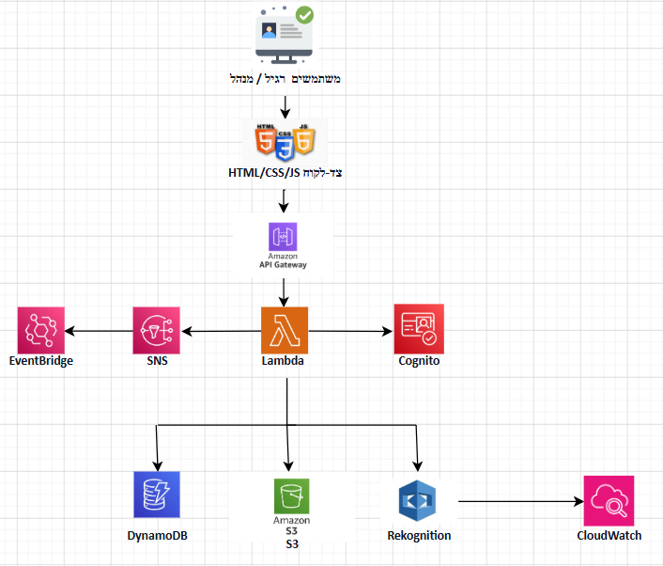
ארכיטקטורת AWS
Notes:
5

Slide 6
הדגמת שירותי AWS
לכל שירות תפקיד נראה לעין בהדגמת האפליקציה וביישומה.
1
Cognito
2
API Gateway
3
Lambda
הרשמה, אישור, התחברות, קבוצות משתמש/מנהל
נתיבים GET/POST/PUT/DELETE /items
יצירה, שליפה, תביעה, החזרה, מחיקה, סיכום יומי
4
DynamoDB
5
S3
6
Rekognition
רשומות פריטים, סטטוסים, דיווחים, תביעות
אחסון פרטי של תמונות פריטים וכתובות URL חתומות מראש
זיהוי תוויות מתמונות שהועלו
7
SNS
8
CloudWatch
9
EventBridge
התראות במייל על פריט חדש ועל סיכומים
יומנים, מדדים והתראה על שגיאות Lambda
טריגר מתוזמן עבור Lambda של הסיכום
Notes:
6

Slide 7
אבטחה ויכולות בונוס
הפרויקט חורג מעבר ל-CRUD עם אכיפת תפקידים, ניטור, אוטומציה ואבטחת נתונים מתקדמת.
אבטחת נתונים מתקדמת
ניטור CloudWatch
EventBridge אוטומציה
אימות Cognito
מנטר יומני Lambda, שגיאות והתראות לצורך נראות תפעולית.
חוק מתוזמן מפעיל את Lambda בשם sendDailySummary באופן אוטומטי.
JWT Authorizer של API Gateway
קבוצות Cognito: משתמש / מנהל
Errors ≥ threshold
→ SNS alert
Lambda בצד-שרת בודק את קבוצת המנהל
חוק
Lambda
SNS
S3 פרטי + כתובות URL חתומות מראש
תפקידי IAM בהרשאות מינימום
קטגוריות הבונוס הרשמיות שכוסו: ניטור CloudWatch מתקדם • EventBridge • אבטחת נתונים מתקדמת
Notes:
7

Slide 8
אתגרי הפרויקט
בעיות טכניות מרכזיות שפתרנו במהלך היישום.
הגדרנו CORS ב-API Gateway עבור GET, POST, PUT, DELETE, OPTIONS וכותרת ה-authorization.
CORS ובקשות preflight של הדפדפן
1
עברנו מקישורי S3 ישירים לאובייקטים פרטיים עם כתובות URL חתומות מראש שנוצרות ע"י Lambda.
גישה לתמונת S3 נדחתה
2
התאמנו את ה-issuer/audience של ה-JWT authorizer ושלחנו Authorization: Bearer <idToken>.
Cognito 401 Unauthorized
3
הוספנו ממשק מבוסס-תפקידים בצד-לקוח ואימות קבוצה בצד-שרת ב-Lambda.
פעולות למנהל בלבד
4
פיצלנו את האפליקציה לדפי נחיתה, התחברות ולוח בקרה עם חלונות מודאליים והתראות מוקפצות.
מורכבות תהליך הממשק
5
הלקח המרכזי: אפליקציות ענן ב-AWS דורשות שילוב של קוד + IAM + הגדרת API + אבטחה כדי לעבוד יחד.
Notes:
8

Slide 9
תוצאות ולקחים שנלמדו
המערכת הסופית היא אפליקציית AWS חסרת-שרת מקצה-לקצה עם תהליך עבודה אמיתי.
דוגמה
AWS
תפקיד
בונוס
API
פריטי דוגמה
8
שירותי AWS
5+
תפקידים
2
תחומי בונוס
3
נתיבי API
4
יכולות שסופקו
לקחים שנלמדו
אימות, תפקידי משתמש/מנהל
אינטגרציה חסרת-שרת היא עוצמתית אך עתירת תצורה
דיווח על פריטים עם העלאת תמונה
תפקידי IAM בהרשאות מינימום מונעים חשיפת יתר
תוויות AI, חיפוש, מסננים, ציר זמן סטטוס
יש לאכוף קבוצות Cognito בצד-שרת, ולא רק בממשק
הדיווחים שלי, התביעות שלי, תור הניהול
ניטור ואוטומציה הופכים את האפליקציה לדמוית-ייצור
Notes:
9

Slide 10
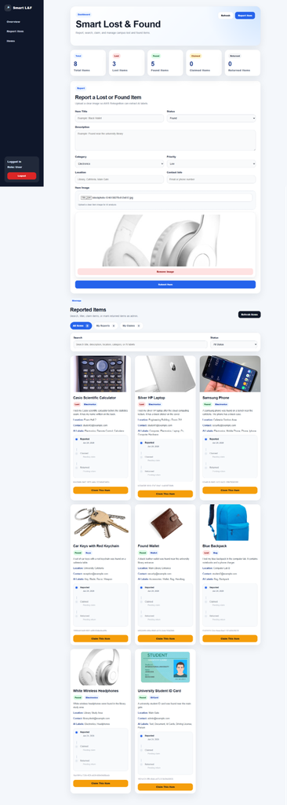
הדגמה חיה — תהליך המשתמש
הצגת מסלול המשתמש הרגיל: התחברות, דיווח על פריט, עיון ותביעה.
תהליך ההדגמה
פתיחת דף הנחיתה ומעבר לדף ההתחברות
1
התחברות כמשתמש רגיל
2
הוספת פריט שנמצא עם תצוגה מקדימה של תמונה
3
הצגת תוויות AI וכרטיס הפריט
4
שימוש בחיפוש ובמסננים
5
שליחת בקשת תביעה באמצעות חלון מודאלי
6
פתיחת "התביעות שלי" והצגת ציר זמן הסטטוס
7
Notes:
10

Slide 11
הדגמה חיה — תהליך המנהל
הצגת בקרה מבוססת-תפקידים ואבטחת צד-שרת.
1
פריט שנתבע
2
תור הניהול
3
סימון כהוחזר
4
ציר הזמן עודכן
המשתמש הגיש תביעה
המנהל בודק את הפרטים
המנהל מאשר את הפעולה
הערך ReturnedAt נשמר
התחברות מנהל
הוכחת אבטחה
התחברו באמצעות משתמש המשויך לקבוצת ה-Admin ב-Cognito. ודאו שתור הניהול ופעולות המחיקה/ההחזרה מופיעות רק עבור מנהל.
ה-Lambda בצד-שרת בודק את cognito:groups. אם משתמש רגיל קורא ידנית לנקודת הקצה של המנהל, ה-Lambda מחזיר 403 Forbidden.
Notes:
11

Slide 12
האפליקציה
מסוף AWS
הוכחות בונוס
נחיתה, התחברות, לוח בקרה, חלון תביעה, תור הניהול, ציר זמן
DynamoDB, S3, Lambda, API Gateway, IAM, Cognito, SNS
התראות/יומני CloudWatch, חוק EventBridge, S3 פרטי/כתובות URL חתומות מראש
תודה — שאלות?
Notes:
12

